Slide 1
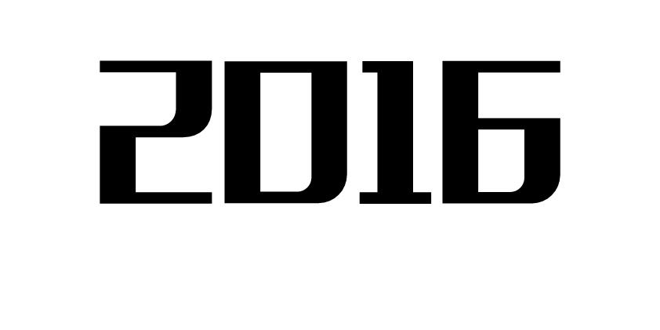

Slide 2

1
什么是面向对象

Slide 3
1. 什么是面向对象 面向对象程序设计（objec-oriented programming OOP）是一种程序设计范式，同时也是程序开发方法。他将对象作为程序设计的基本单元，将程序和数据封装其中，以提高软件的重用性，灵活性和可扩展性。

Slide 4
核心思想 * 对象 * 封装 * 可重用性 * 可扩展性

Slide 5
面向对象的行与本 * 类是对象的抽象组织，对象是类的具体存在 * 类定义了属性与方法，并提供实际的操作细节，方法可以对属性进行加工 * 对象是含有类属性的具体值，就是类的实例化

Slide 6
类 | 对象
姓名 | 小明
年龄 | 18
性别 | 男
身高 | 175
体重 | 75

Slide 7

2
类

Slide 8

定义类

Slide 9
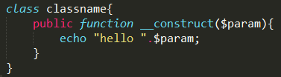
构造函数 类创建时自动调用的函数

Slide 10

析构函数 类销毁时自动调用的函数

Slide 11
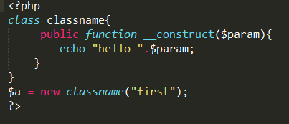
类的实例化 用new来创建一个对象

Slide 12
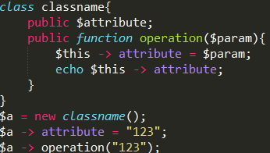
this指针

Slide 13
关键字控制访问 public 公有 公有的属性或方法可以在类的内部和外部进行访问 private 私有 被标记的属性或方法只能在类的内部进行访问 protected 保护

Slide 14
* 通过继承使用private和protected访问修饰符控制可见性 * private 对外部可见，不能被继承 * protected 对外部不可见，可以被继承

Slide 15
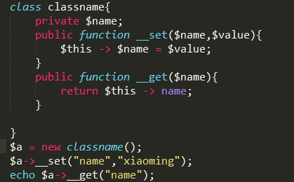
使用get set 方法

Slide 16
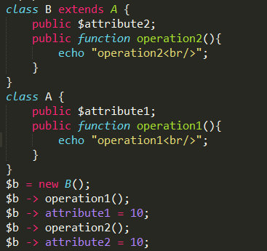
继承 extends关键字

Slide 17
类B派生于类A，可以操作operation1()和属性$attribute1，尽管这些操作和属性是在类A里面声明的。作为A的子类，B具有与A一样的功能和数据。此外,B还声明了自己的一个属性和一个操作。

Slide 18
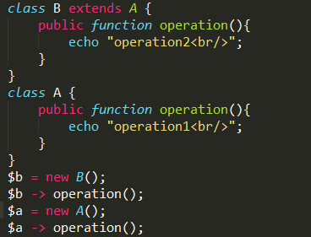
重写
当一个子类继承一父类，而子类中的方法与父类中的方法的名称，参数个数、类型都完全一致时，就称子类中的这个方法重写了父类中的方法。 通常,派生类继承基类的方法,因此,在调用对象继承方法的时候,调用和执行的是基类的实现.但是,有时需要对派生类中的继承方法有不同的实现. `

Slide 19
final关键字
禁止继承与重写 `

Slide 20
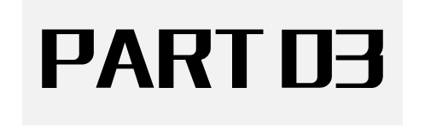
3
面向接口编程

Slide 21
接口 "对于实现我的所有类，看起来都应该像我现在这个样子" 在程序里，接口的方法必须全部实现

Slide 22
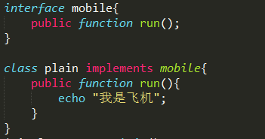
interface关键字

Slide 23
面向对象设计的五大原则
单一职责原则
接口隔离原则
开放-封闭原则
替换原则
依赖倒置原则

Slide 24
单一职责原则
不要存在多于一个导致类变更的原因。通俗的说，即一个类只负责一项职责。
可以降低类的复杂度，一个类只负责一项职责，其逻辑肯定要比负责多项职责简单的多；
提高类的可读性，提高系统的可维护性；
变更引起的风险降低，变更是必然的，如果单一职责原则遵守的好，当修改一个功能时，可以显著降低对其他功能的影响。

Slide 25
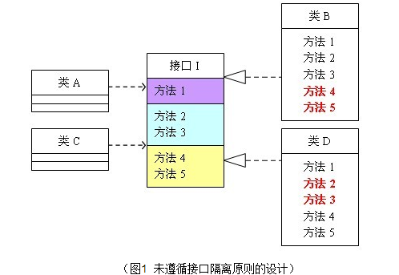
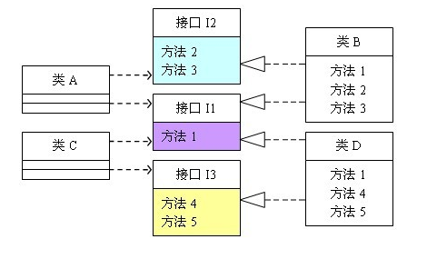
接口隔离原则
客户端不应该依赖它不需要的接口；一个类对另一个类的依赖应该建立在最小的接口上。
接口尽量小，但是要有限度。对接口进行细化可以提高程序设计灵活性是不挣的事实，但是如果过小，则会造成接口数量过多，使设计复杂化。所以一定要适度。
为依赖接口的类定制服务，只暴露给调用的类它需要的方法，它不需要的方法则隐藏起来。只有专注地为一个模块提供定制服务，才能建立最小的依赖关系。
提高内聚，减少对外交互。使接口用最少的方法去完成最多的事情。

Slide 26
开放-封闭原则
一个软件实体如类、模块和函数应该对扩展开放，对修改关闭
当软件需要变化时，尽量通过扩展软件实体的行为来实现变化，而不是通过修改已有的代码来实现变化。

Slide 27
替换原则
子类型必须能够替换掉它们的父类型，并出现在父类型能够出现的任何地方。
子类可以实现父类的抽象方法，但不能覆盖父类的非抽象方法
子类中可以增加自己特有的方法。
当子类的方法重载父类的方法时，方法的前置条件（即方法的形参）要比父类方法的输入参数更宽松。
当子类的方法实现父类的抽象方法时，方法的后置条件（即方法的返回值）要比父类更严格。

Slide 28
依赖倒置原则
高层模块不应该依赖低层模块，二者都应该依赖其抽象；抽象不应该依赖细节；细节应该依赖抽象。。

Slide 29

年中总结报告 BUSINESS REPORT

